Slide 1
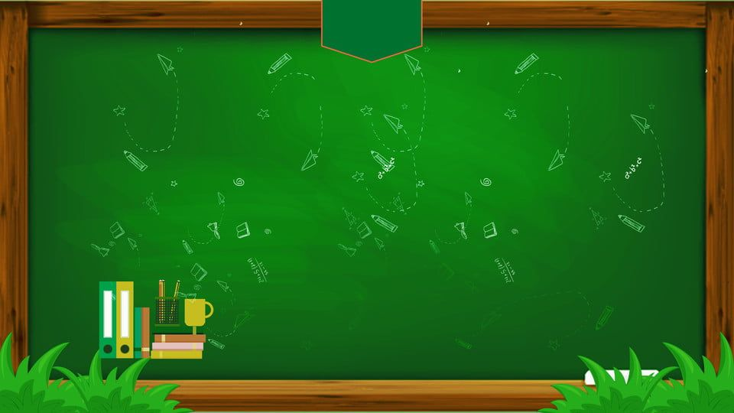


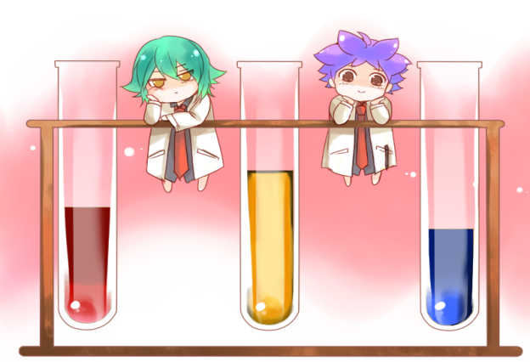

CHÀO MỪNG QUÝ THẦY CÔ
ĐẾN DỰ GIỜ
Môn Tiếng Việt

Slide 2


Bài 38

Slide 3
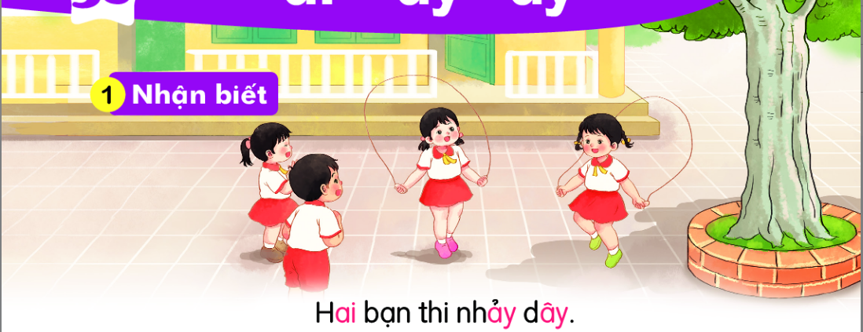

Slide 4


ai
ay
ây
h
ai
hai
bài
lái
nảy
tay
đậy
lẫy

Slide 5




Slide 6





Slide 7

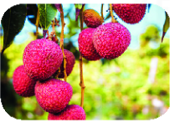

đám mây
chùm vải
máy cày

Slide 8
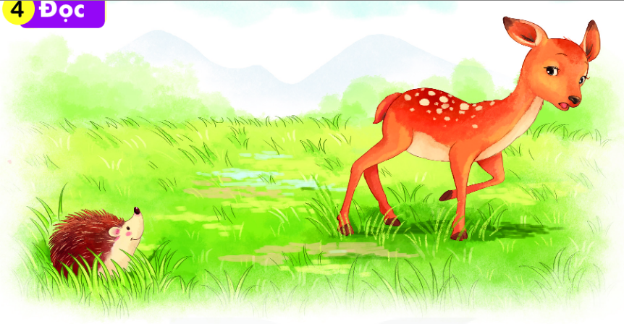
Nai con nhìn thấy con gì bé nhỏ, thân đầy gai nhọn trên bãi cỏ. Nó chạy về nhà, hổn hển kể cho mẹ nghe. Nai mẹ tủm tỉm: “Bạn nhím đấy con ạ”.

Slide 9

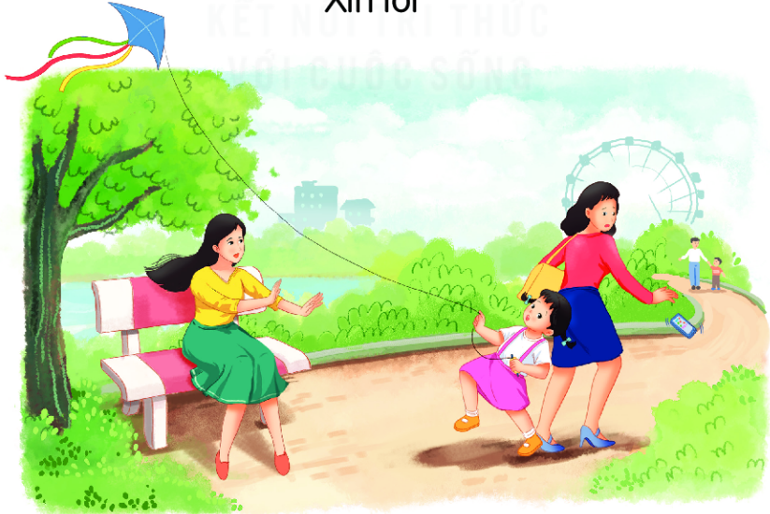
Xin lỗi

Slide 10
Dặn dò
.....................
..................

